Slide 1
Γλωσσική πολυμορφία και γλωσσική διδασκαλία στο Δημοτικό Σχολείο
Μάθημα 7: Γλωσσική ποικιλότητα και διδασκαλία
Διδάσκουσα: Βασιλάκη Ευγενία
ΠΤΔΕ, Πανεπιστήμιο Θεσσαλίας

Slide 2
μαθησιακοί στόχοι
να συνειδητοποιήσουν οι μαθητές πώς η γλωσσική ποικιλότητα εντός της ίδιας γλώσσας εντάσσεται στη γλωσσική διδασκαλία
να έρθουν σε επαφή με τεχνικές ενσωμάτωσης της γλωσσικής ποικιλότητας στη διδασκαλία μέσω ενός παραδείγματος εφαρμογής για την κυπριακή διάλεκτο
Λέξεις κλειδιά: γλωσσική ποικιλότητα και γλωσσική διδασκαλία, κυπριακή διάλεκτος

Slide 3
γλωσσική ποικιλία
γλωσσικές ποικιλίες με βάση το χρήστη:
γεωγραφικές ποικιλίες (διάλεκτοι, ιδιώματα)
κοινωνιόλεκτοι (ηλικία, φύλο, μόρφωση, κοινωνική θέση, ιδεολογία, επάγγελμα ή ασχολία)
γλωσσικές ποικιλίες με βάση τη χρήση: επίπεδα ύφους
ενδοσυστηματική ποικιλία
(μιλώ-μιλάω, έρχονταν-ερχόντουσαν, πες το μου-πες μου το κτλ.)

Slide 4
η έννοια της νόρμας (πρότυπη ή επίσημη γλώσσα)
νόρμα ή πρότυπη γλώσσα: η μορφή της γλώσσας που προκρίνεται ως υπόδειγμα χρήσης, σε επίπεδο οργανωμένου συνόλου η επίσημη εθνική γλώσσα που καθορίζει και την εκπαιδευτική γλωσσική πολιτική
χαρακτηριστικά:
κύρος
ενοποιητικός χαρακτήρας
σταθερότητα και μονιμότητα
γραπτός λόγος, τυποποίηση

Slide 5
γλωσσική ποικιλότητα και εκπαίδευση
πώς αντιμετωπίζεται η γλωσσική ποικιλότητα από το εκπαιδευτικό σύστημα;
συνέπειες
διαφορετικά σημεία αφετηρίας για τα παιδιά με γλωσσικές ποικιλίες άλλες από την πρότυπη
δυσκολίες στην κατάκτηση της γραφής και της ανάγνωσης
χαμηλές σχολικές επιδόσεις

Slide 6
οι στάσεις και η στάση των εκπαιδευτικών
αρνητικές αξιολογήσεις της ποικιλίας
(κοινωνικός στιγματισμός)
επιστημονικά και παιδαγωγικά άστοχες παρεμβάσεις
(«πες το σωστά», «πες το καλύτερα», «αυτό δεν λέγεται»)

Slide 7
κατευθύνσεις για τη διδασκαλία
✓ αξιοποίηση της γλωσσικής ικανότητας των μαθητών
✓ καλλιέργεια νέων γλωσσικών ικανοτήτων μέσω της καλλιέργειας νέων γλωσσικών μορφών κατάλληλων για εύρος επικοινωνιακών περιστάσεων
✓ καλλιέργεια μεταγλωσσικής ενημερότητας

Slide 8
ένα παράδειγμα διδακτικής παρέμβασης στην Κύπρο (Τσιπλάκου & Χατζηιωάννου 2010)
παρέμβαση που εφαρμόστηκε σε τμήμα της Δ΄ Δημοτικού στη Λεμεσό
παρουσίαση συστηματικής διαφοροποίησης των δύο ποικιλιών στο επίπεδο της σύνταξης (θέση των εγκλιτικών αντωνυμιών) με τη χρήση μεταγλωσσικής ορολογίας (αντωνυμία, ρήμα) αλλά και κατονομάζοντας τις δύο ποικιλίες και αντιμετωπίζοντάς τες ως συστήματα που μπορεί να περιγραφούν με τους ίδιους γραμματικούς όρους
εργασία σε ομάδες για την παραγωγή συνταγών, προφορικών και γραπτών και στις δύο ποικιλίες, με εσωτερικές διαβαθμίσεις ως προς την επισημότητα του ύφους (γραπτή και τηλεοπτική συνταγή στα «καλαμαρίστικα», προφορικές συνταγές στο δημόσιο και ιδιωτικό πεδίο στην κυπριακή)

Slide 9
ένα παράδειγμα διδακτικής παρέμβασης στην Κύπρο (Τσιπλάκου & Χατζηιωάννου 2010)
διδακτικοί στόχοι (Τσιπλάκου & Χατζηιωάννου 2010:621)
η αύξηση της γλωσσικής ενημερότητας των μαθητών σε σχέση με στοιχεία της κυπριακής μορφολογίας και σύνταξης (μορφολογία και συντακτική θέση των εγκλιτικών αντωνυμιών)
ο εντοπισμός των διαφορών με τις αντίστοιχες συντάξεις της κοινής νέας ελληνικής
η ενίσχυση της επίγνωσης ότι η γραμματική της διαλέκτου εμφανίζει συστηματικότητα
η επαγωγική κατάκτηση των παραπάνω μέσα από ένα δομημένο μοντέλο διδασκαλίας με κέντρο συγκεκριμένο κειμενικό είδος (την προφορική και γραπτή συνταγή) και τις παραλλαγές του
η κατανόηση της κειμενικής οργάνωσης του συγκεκριμένου κειμενικού είδους
η ενίσχυση της υφολογικής και κοινωνιογλωσσικής ενημερότητας

Slide 10
ένα παράδειγμα διδακτικής παρέμβασης στην Κύπρο (Τσιπλάκου & Χατζηιωάννου 2010)
αποτελέσματα παρέμβασης
αυξημένη συμμετοχή και ενδιαφέρον εκ μέρους των μαθητών
καλή κατανόηση του γραμματικού φαινομένου-στόχου
συνειδητοποίηση ότι η κυπριακή διάλεκτος έχει γραμματική
αυξημένη κοινωνιογλωσσική / επικοινωνιακή ενημερότητα
συσχετισμός περίστασης επικοινωνίας με επιλογές κώδικα
μεταγλωσσική πραγμάτευση των διαθέσιμων γλωσσικών επιλογών

Slide 11
Βιβλιογραφία ενότητας
Κακριδή, Μ., Δ. Κατή & Β. Νικηφορίδου . 1999. Γλωσσική ποικιλία και σχολική εκπαίδευση. Γλωσσικός Υπολογιστής 1. http://www.komvos.edu.gr/periodiko/periodiko1st/default.htm
Κακριδή, Μ. 2000. Νόρμα, γλωσσική ποικιλία και εκπαίδευση. Γλωσσικός Υπολογιστής 2. http://www.komvos.edu.gr/periodiko/periodiko2nd/thematikes/new_print/1/ 1.htm
Τσιπλάκου, Σ. & Ξ. Χατζηιωάννου 2010. Η διδασκαλία της γλωσσικής ποικιλότητας: μια διδακτική παρέμβαση. Μελέτες για την Ελληνική Γλώσσα 30. Θεσσαλονίκη: ΙΝΣ. 617-629. http://ins.web.auth.gr/index.php?option=com_content&view=article&id=522&Itemid=179&lang=el
Φραγκουδάκη, Α. 2003. Γλώσσα του σπιτιού και γλώσσα του σχολείου. Κλειδιά και Αντικλείδια. Εκπαίδευση Μουσουλμανοπαίδων 2002-2004. Αθήνα: ΥΠΕΠΘ-Πανεπιστήμιο Αθηνών. www.kleidiakaiantikleidia.net

Slide 12
δραστηριότητα ενότητας
Στα ακόλουθα αποσπάσματα από τη διαδκτική εφαρμογή των Τσιπλάκου & Χατζηιωάννου 2010, εντοπίστε στοιχεία που αναδεικνύουν τη γλωσσική και κοινωνιογλωσσική ενημερότητα των μικρών μαθητών

Slide 14
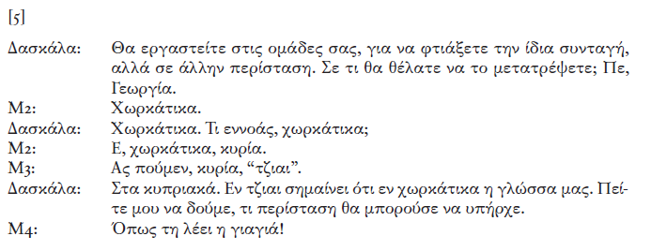
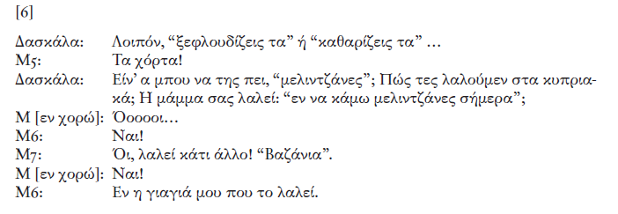

Slide 15
